Slide 1
Дорогие путешественники!
Вы обязательно найдете клад если…..
….ов математики
Джек Воробей

Slide 2
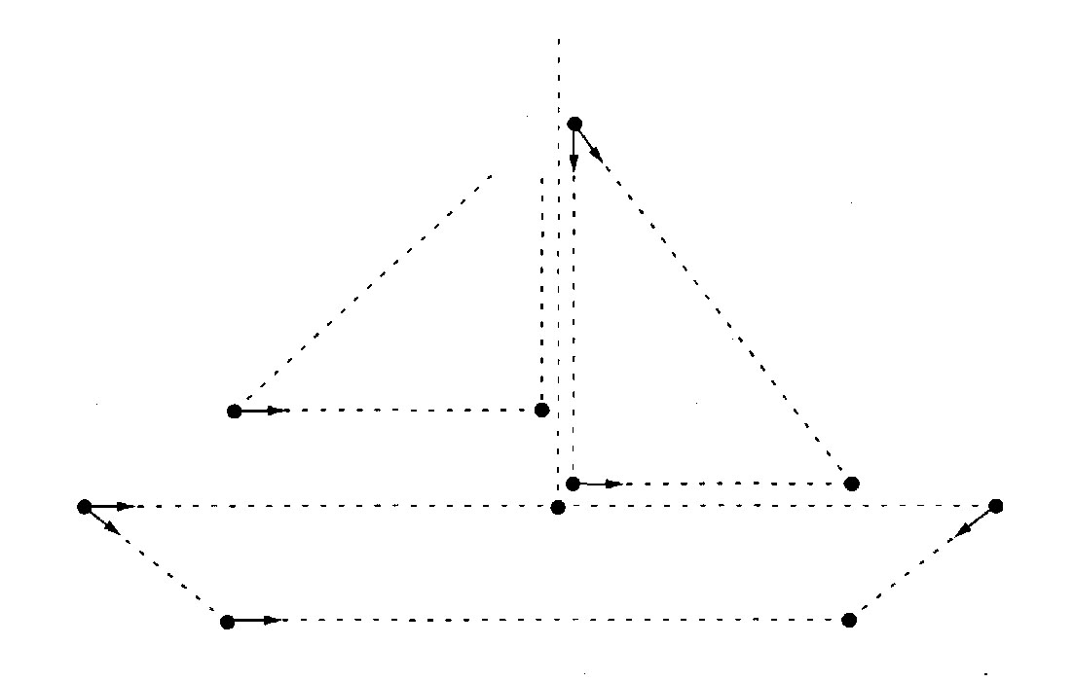

Slide 3
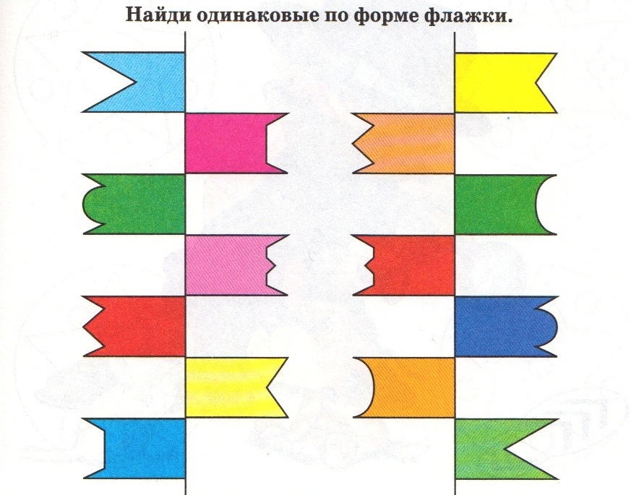
Найдите одинаковые по форме флажки и дорисуйте один на своем корабле

Slide 4
Путешествие
на остров
Математики

Slide 5
Остров
X

Slide 6
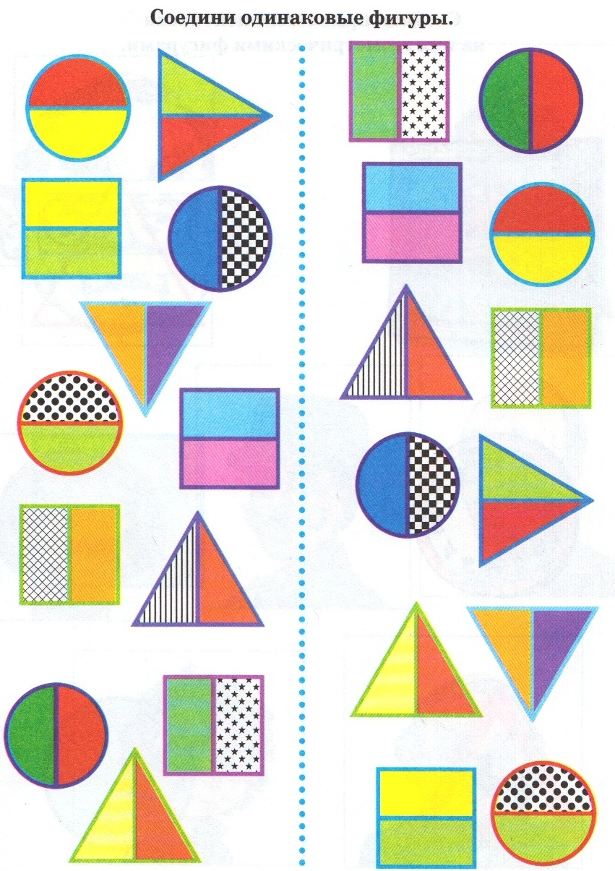
Соедини одинаковые фигуры, чтобы узнать название острова

Slide 7
Остров
Фигур

Slide 8
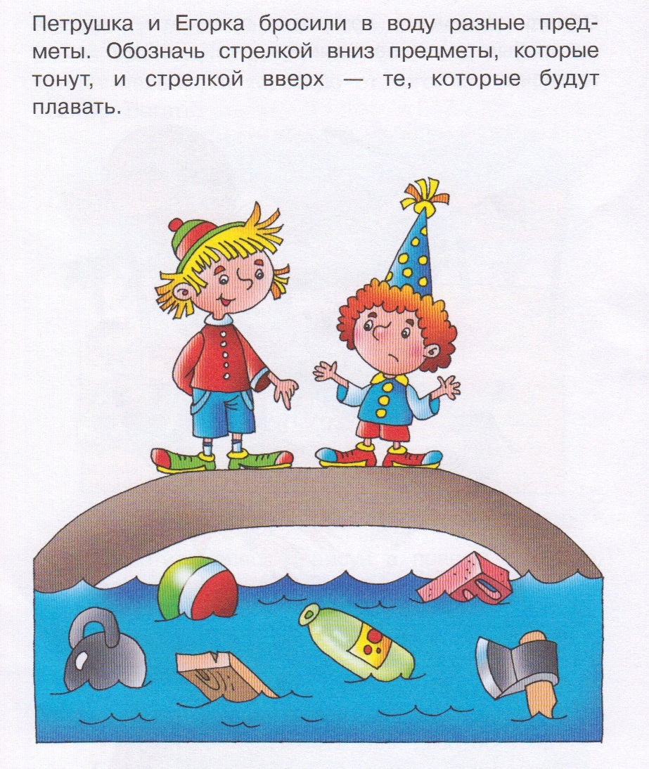
Назовите еще предметы, которые могут плавать или тонуть

Slide 9
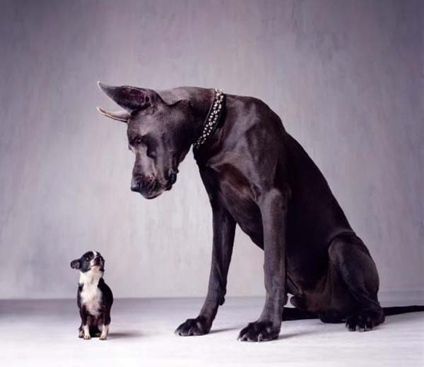
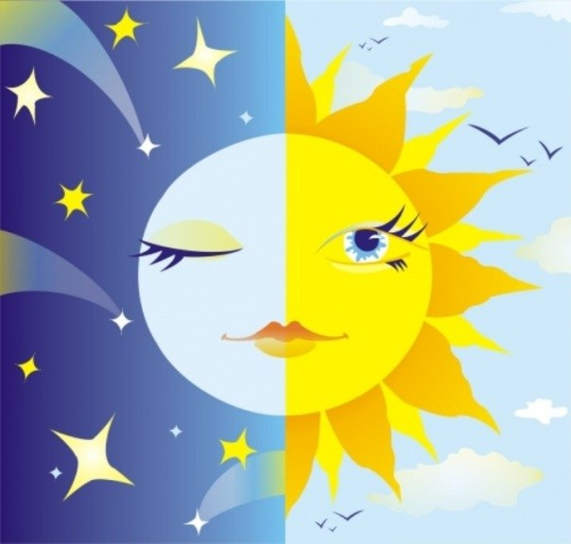
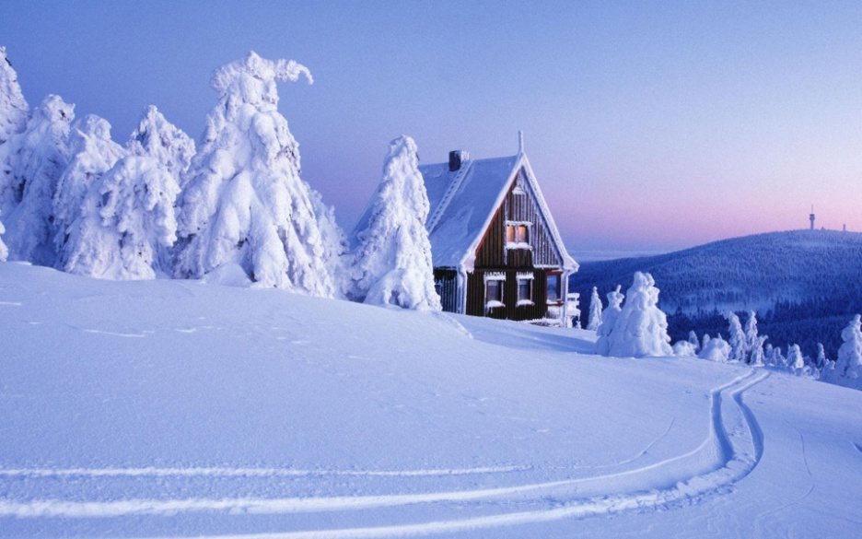
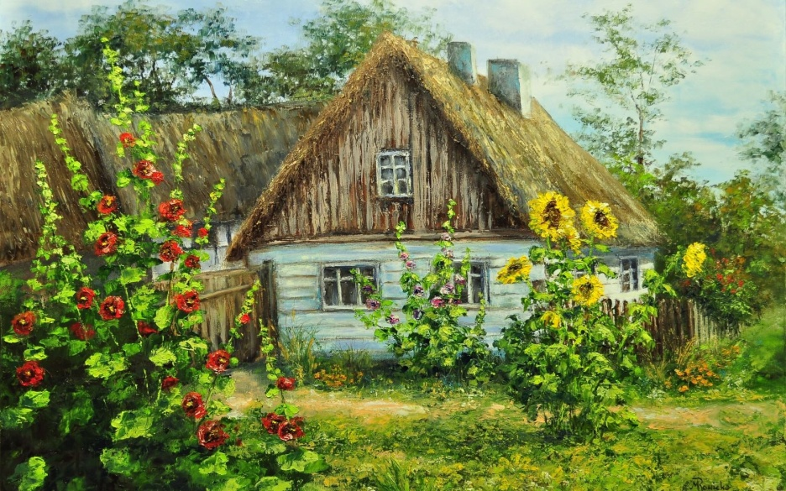

Slide 10
Остров
Противоположностей

Slide 11
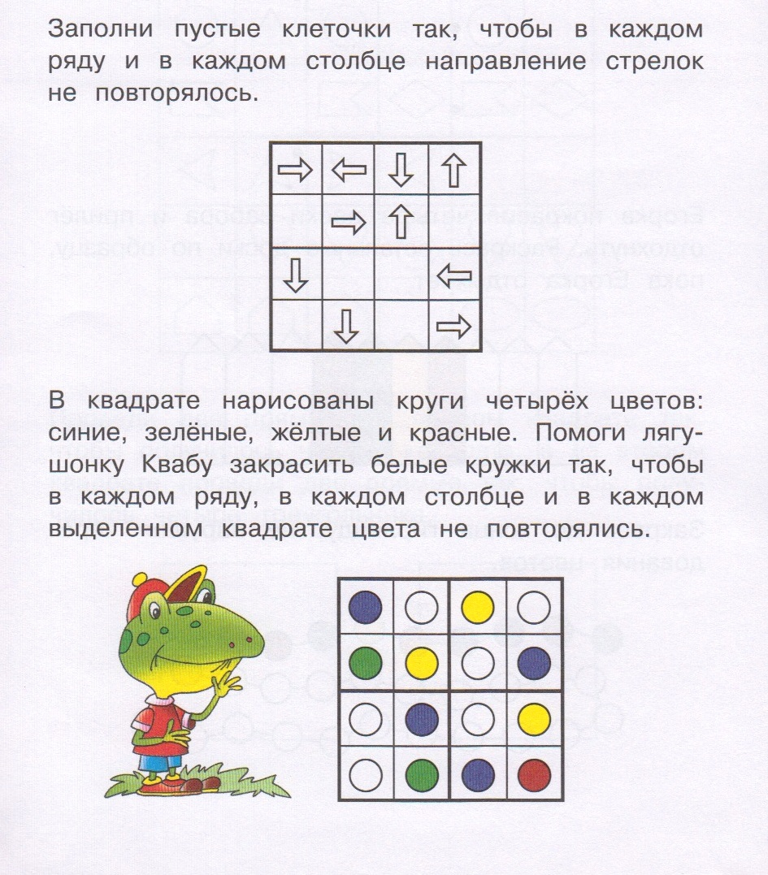

Slide 13
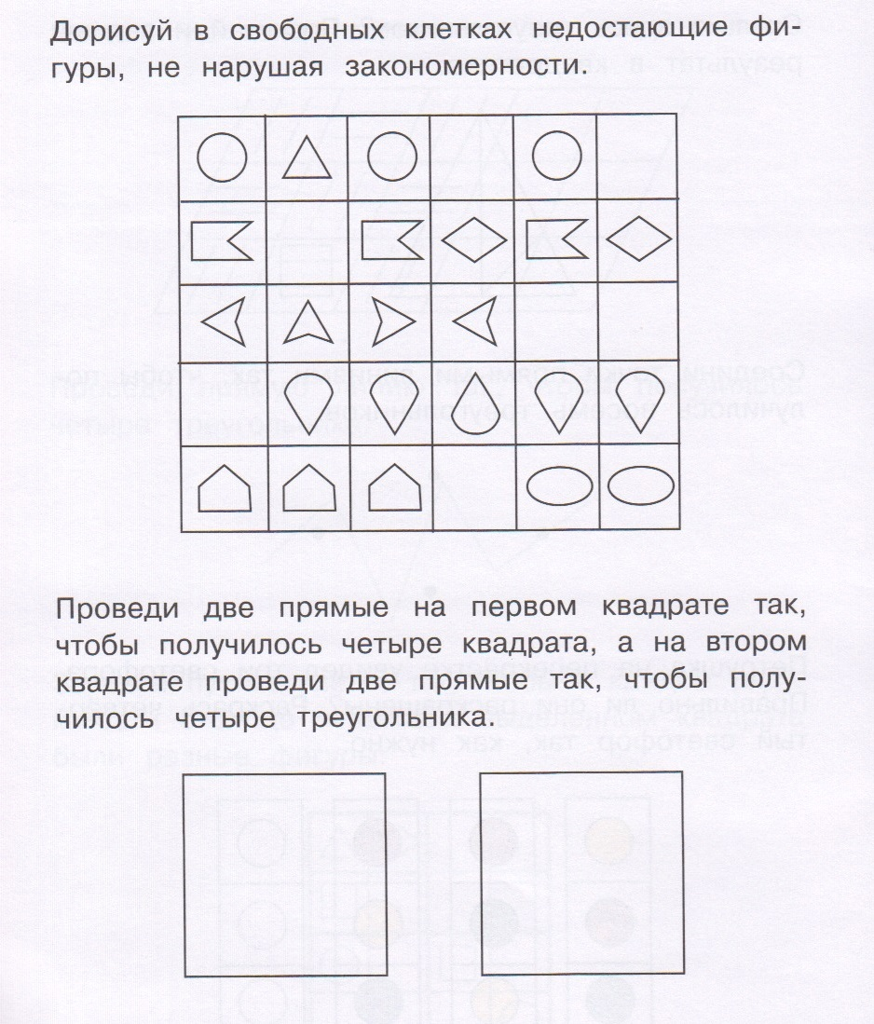

Slide 14
Остров
Закономерностей

Slide 15
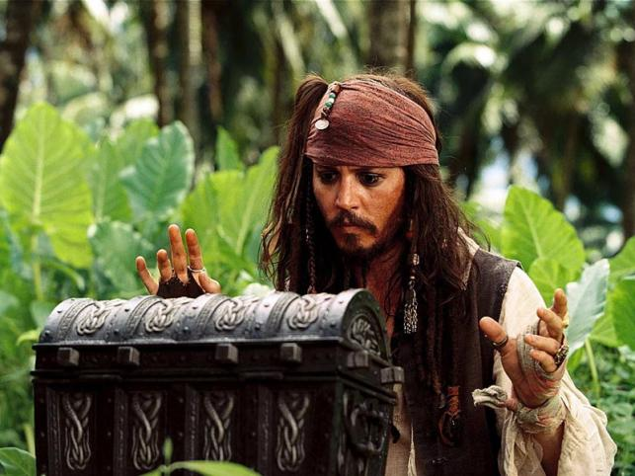
А клад просто так я Вам не отдам!!!

